Slide 1
R package
Package “SpMix”
최정인

Slide 2
01
SpMix performance

Slide 3
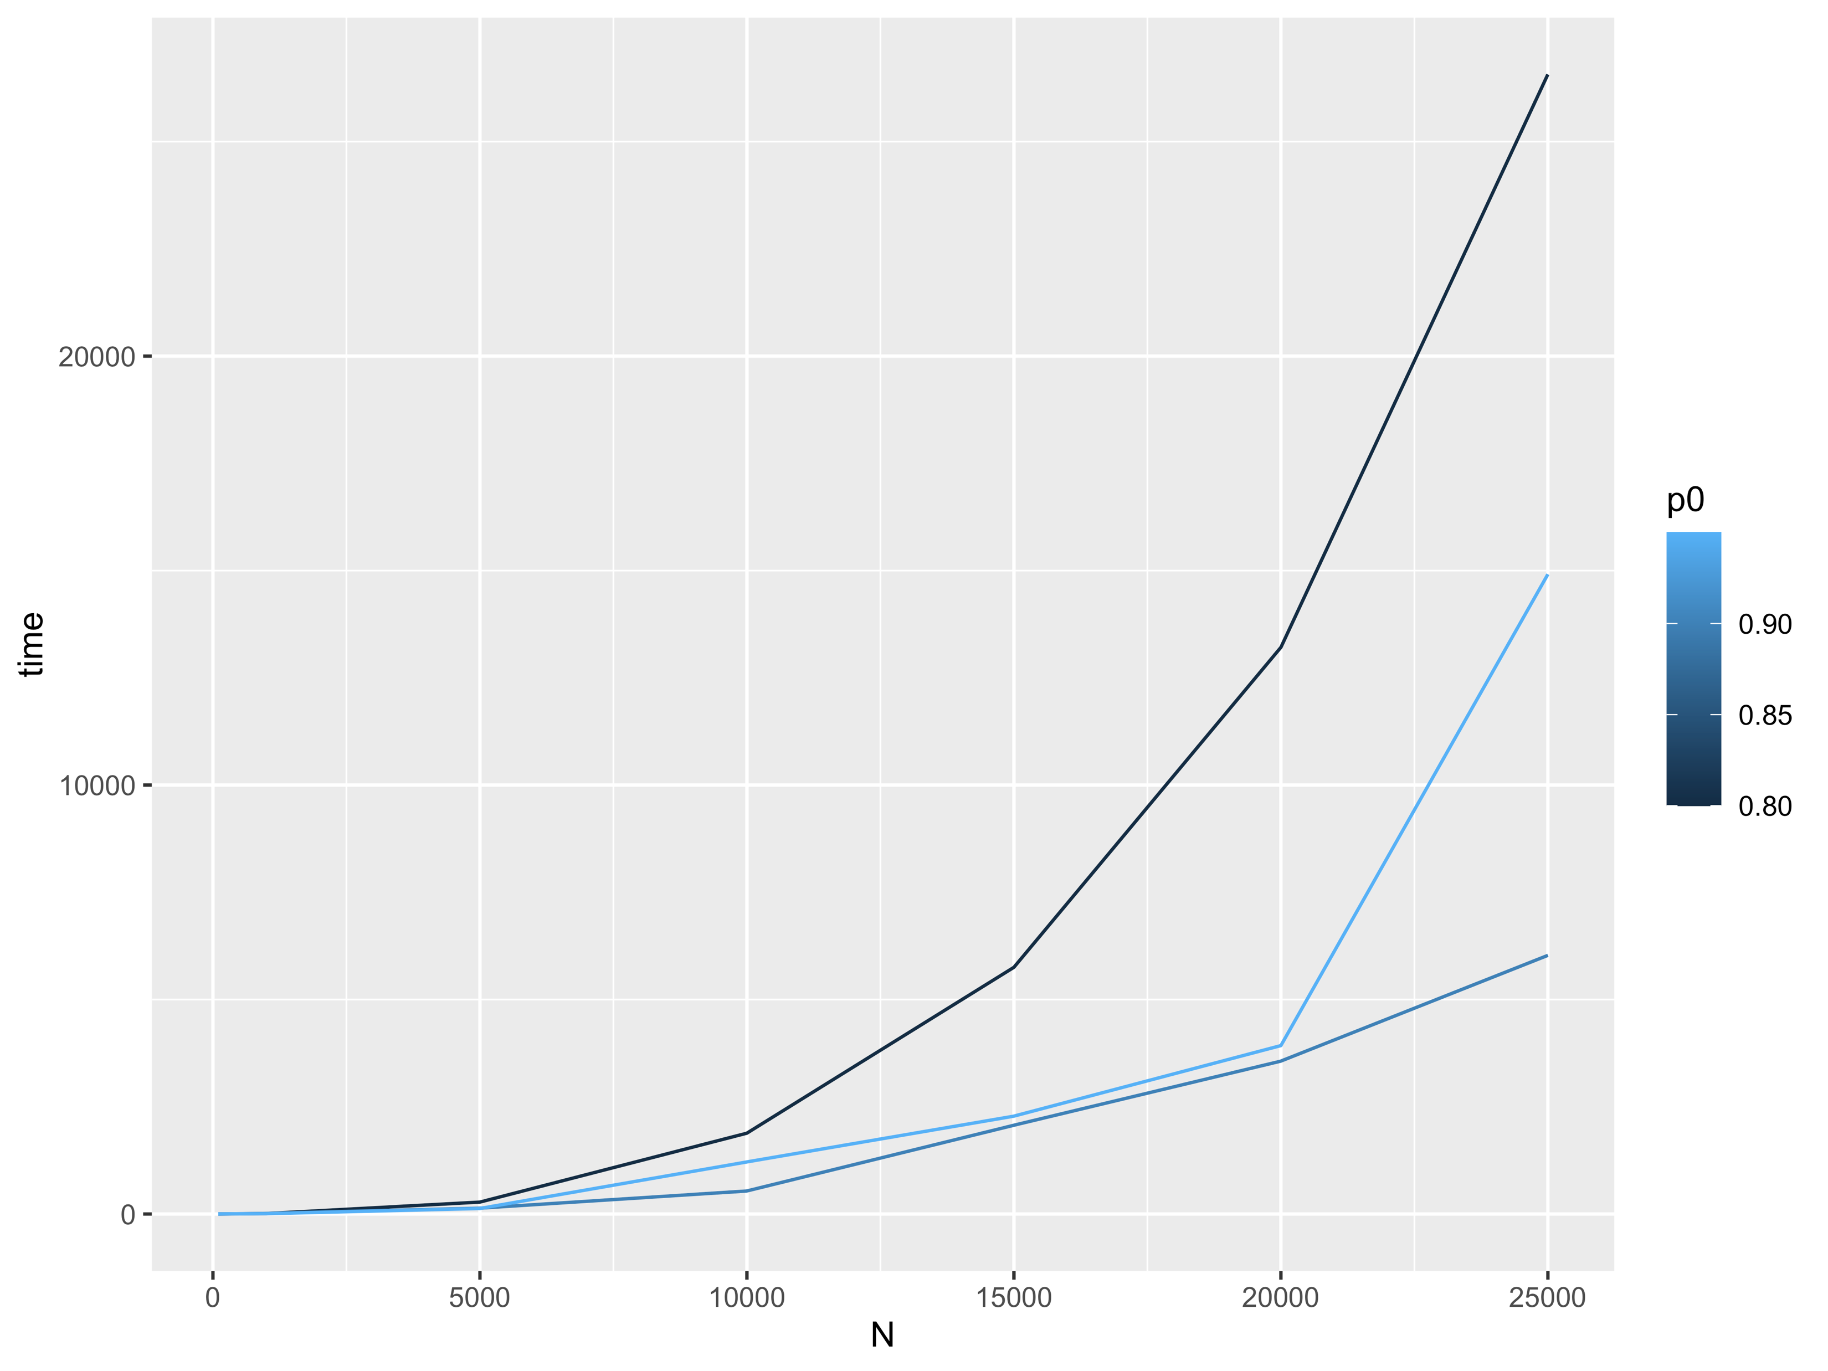
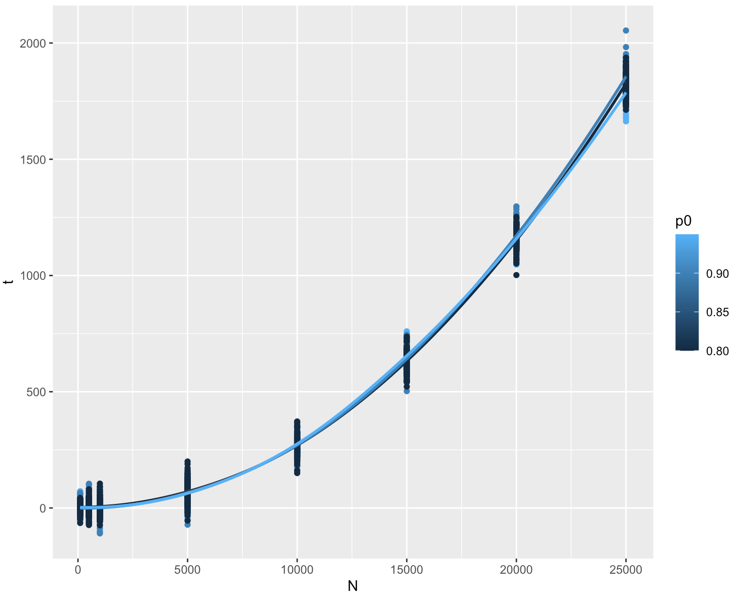
R Package
01 fmlogcondens performance
2D Normal, Repeated 100 times(M=100)
SpMix: LogconcDEAD SpMix: fmlogcondens
Notes:
심리학에서 나온 자극-반응의 이론을 토대로,

Slide 4
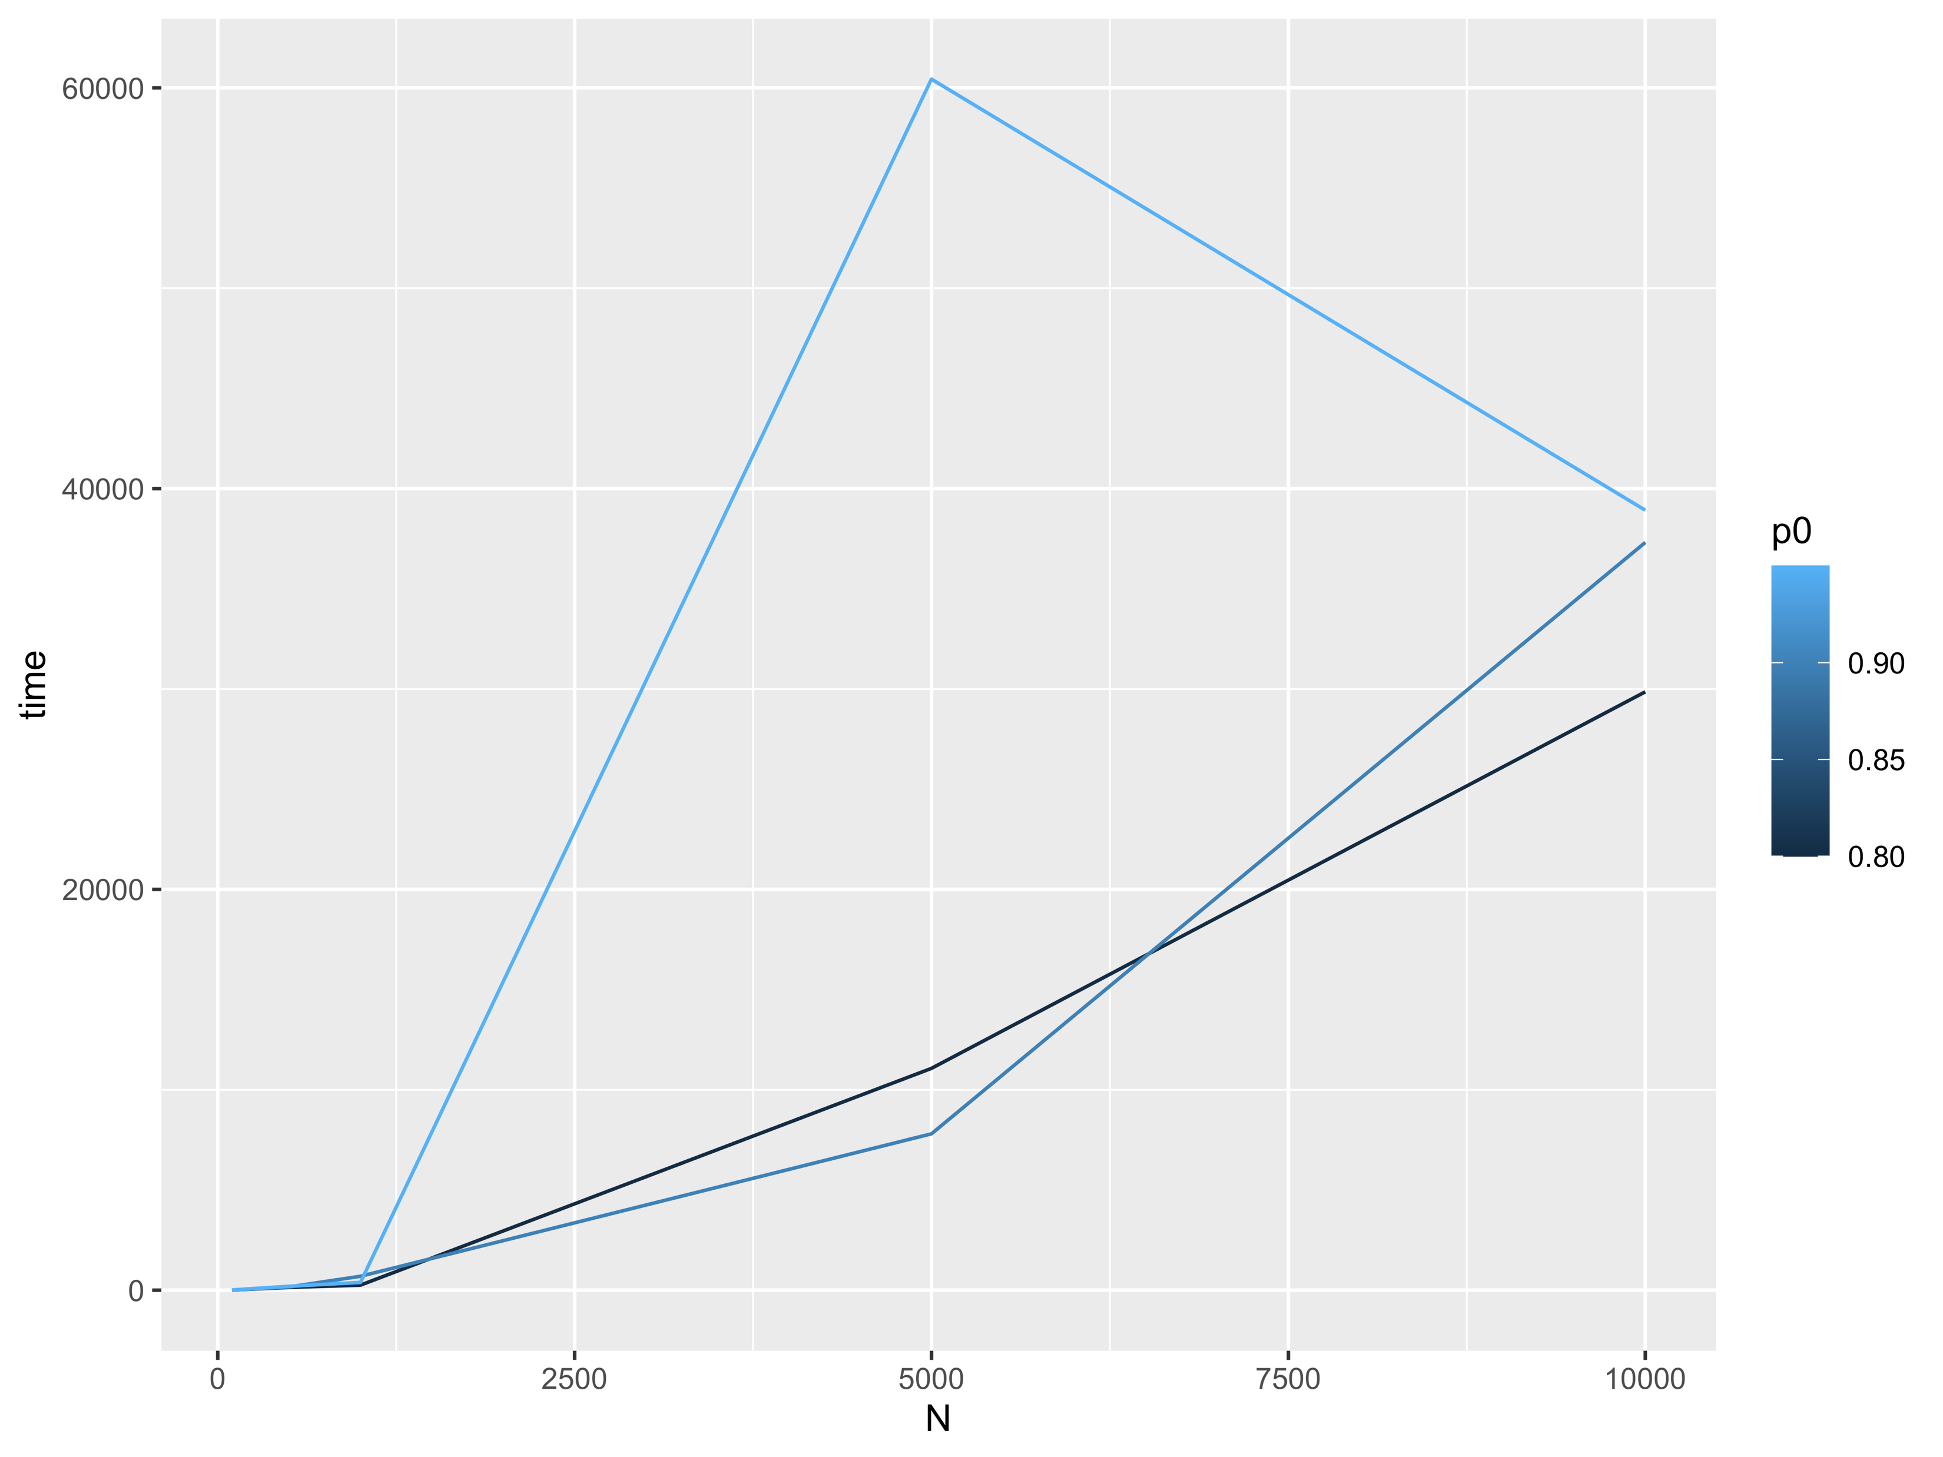
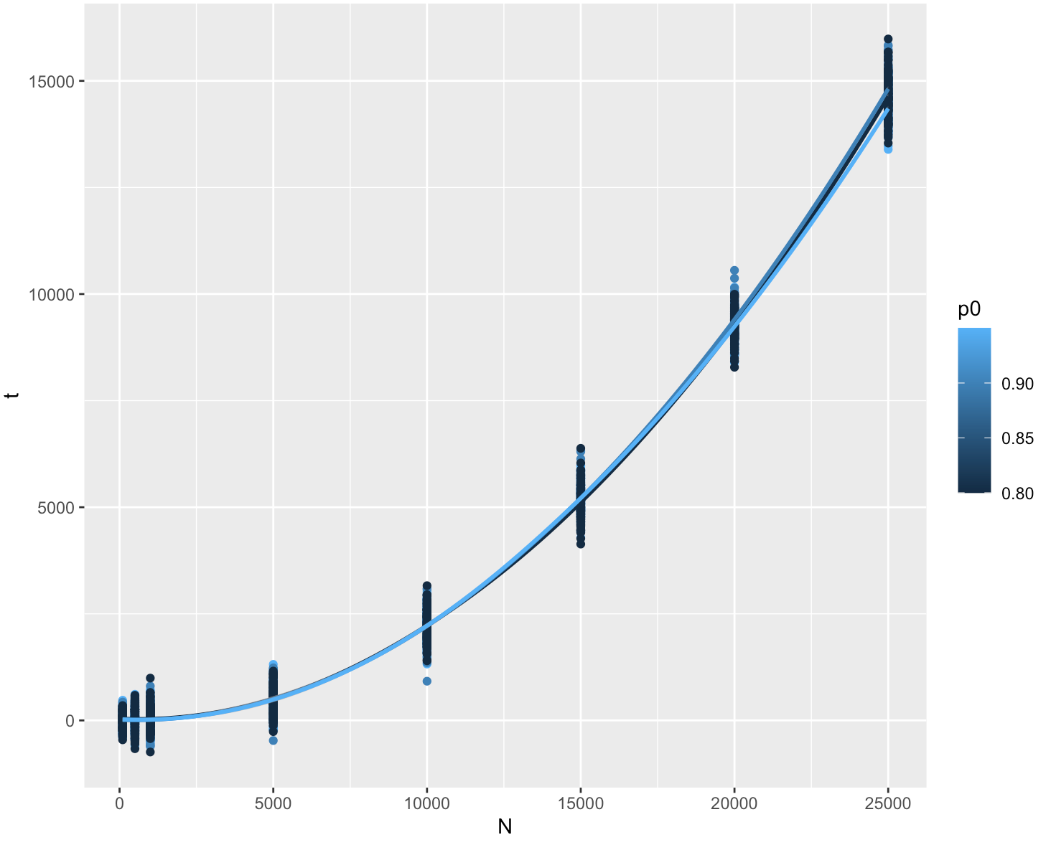
R Package
01 fmlogcondens performance
2D Gamma, Repeated 100 times(M=100)
SpMix: LogconcDEAD SpMix: fmlogcondens
Notes:
심리학에서 나온 자극-반응의 이론을 토대로,

Slide 5
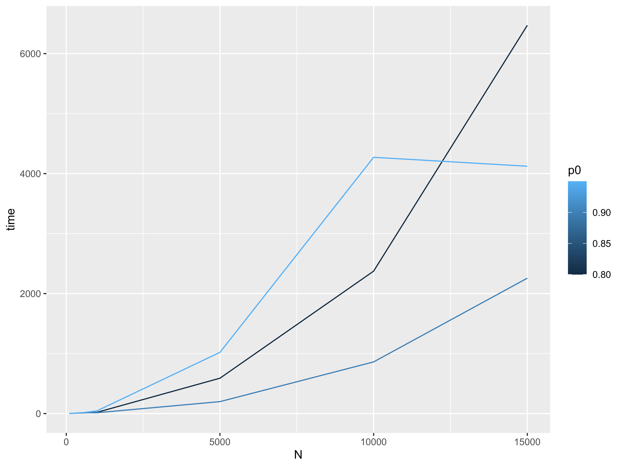
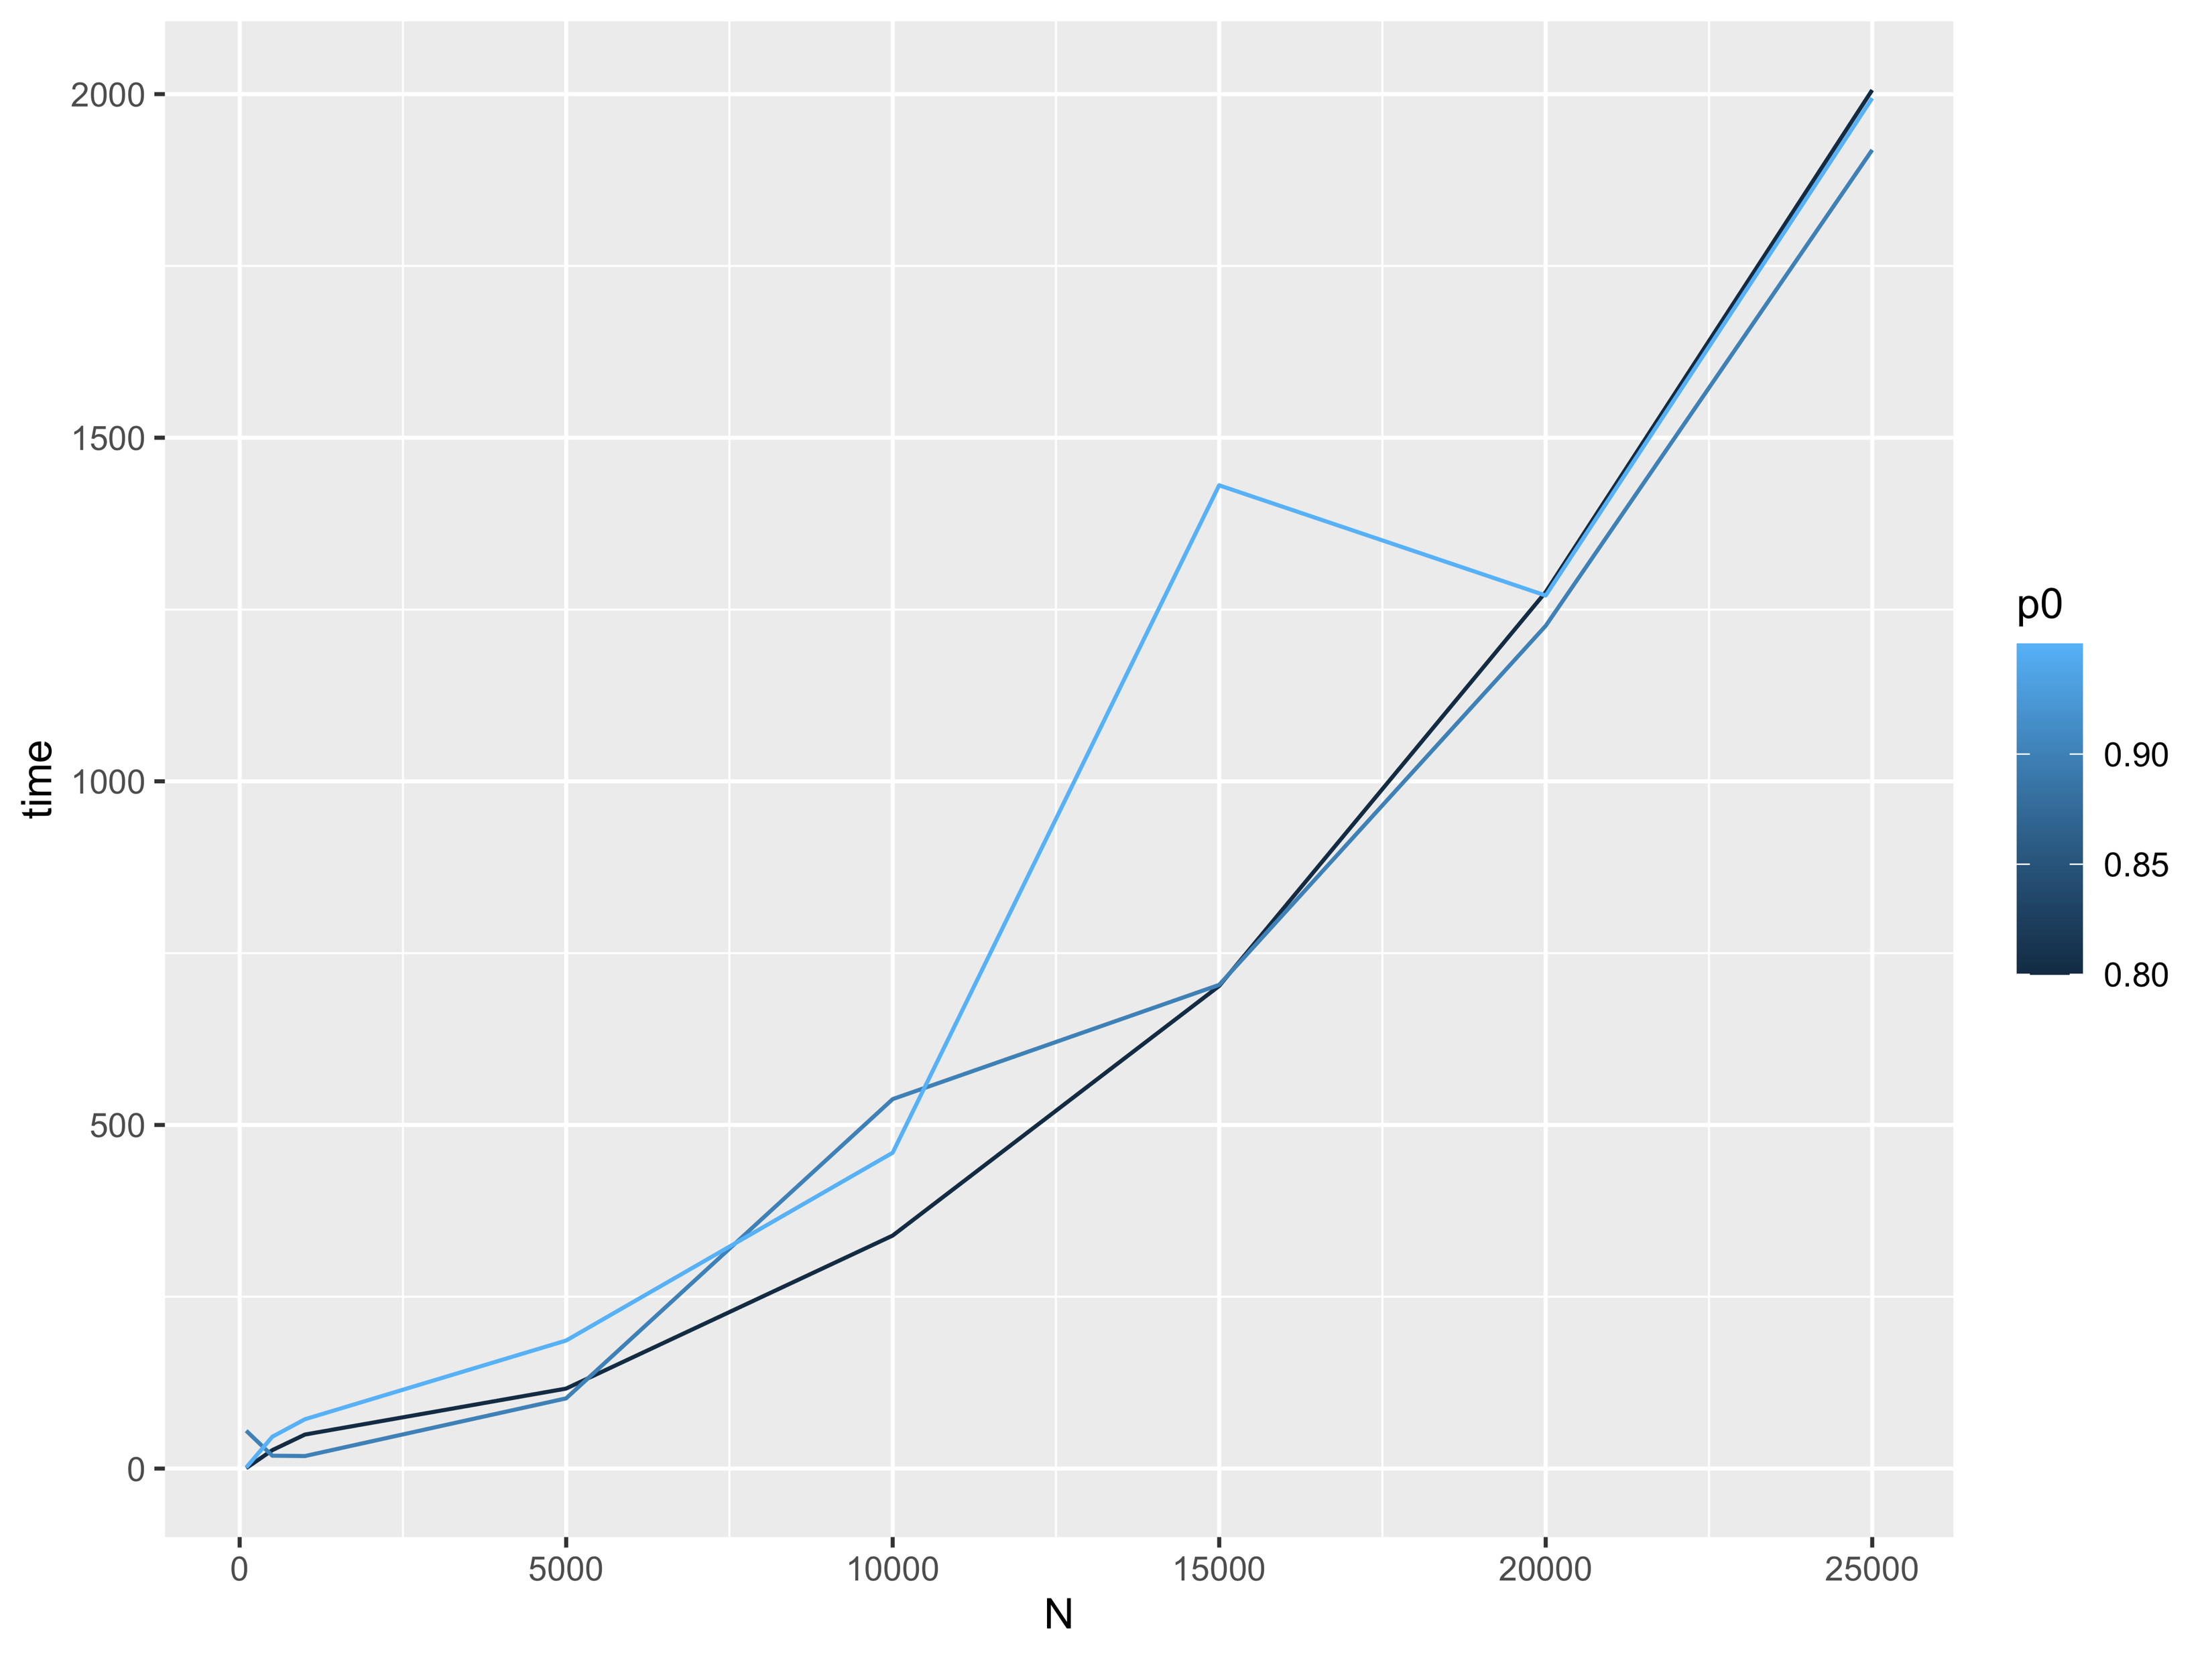
R Package
01 fmlogcondens performance
3D Normal
LogconcDEAD fmlogcondens
Notes:
심리학에서 나온 자극-반응의 이론을 토대로,

Slide 6
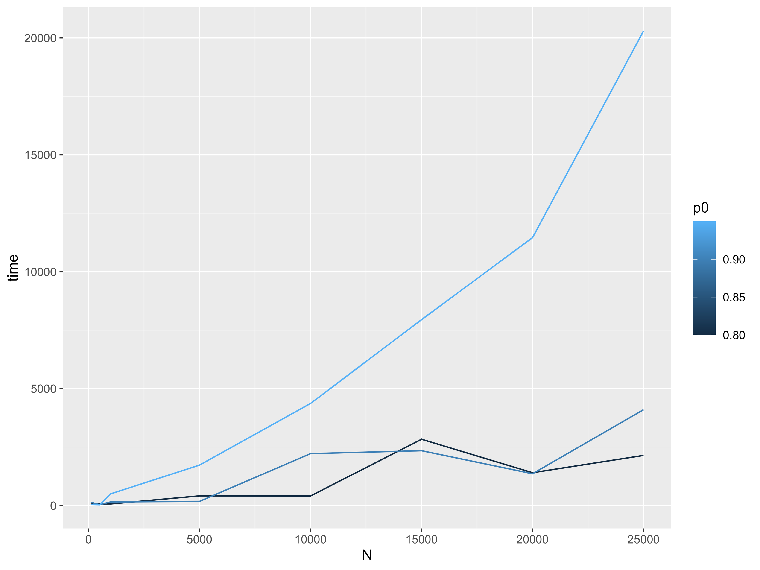
R Package
01 fmlogcondens performance
3D Gamma
LogconcDEAD fmlogcondens
Notes:
심리학에서 나온 자극-반응의 이론을 토대로,

Slide 7
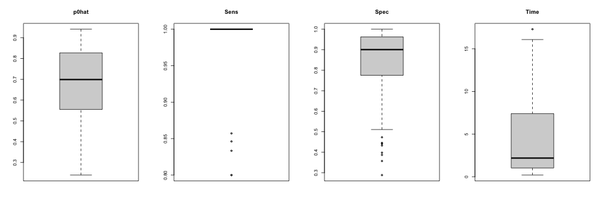
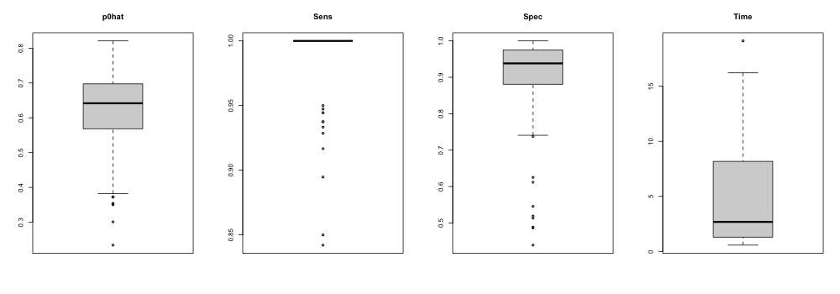
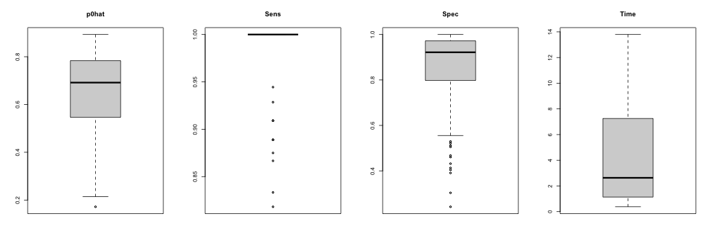
R Package
02 Time Comparison
2D Gamma: fmlogcondens (N=100, M=100)
0.95
0.90
0.85
P0
Notes:
심리학에서 나온 자극-반응의 이론을 토대로,

Slide 8
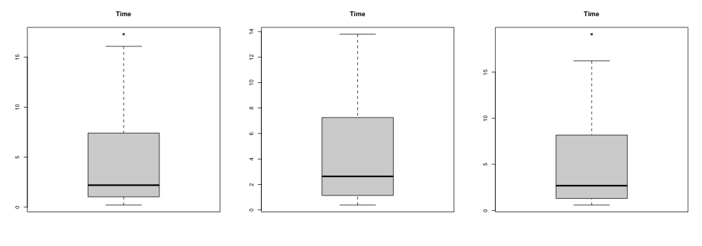
R Package
02 Time Comparison
2D Gamma: fmlogcondens (N=100, M=100)
0.95 0.90 0.80
P0
Notes:
심리학에서 나온 자극-반응의 이론을 토대로,

Slide 9
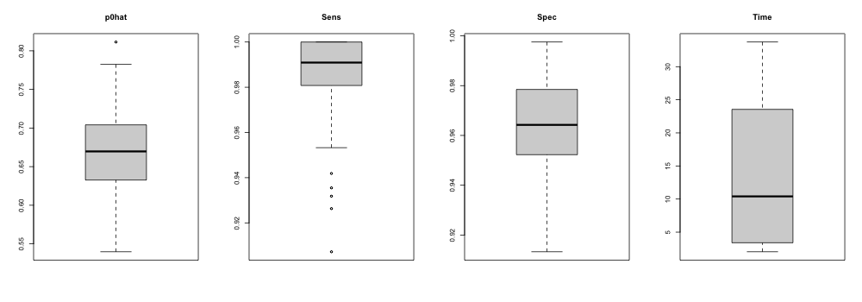
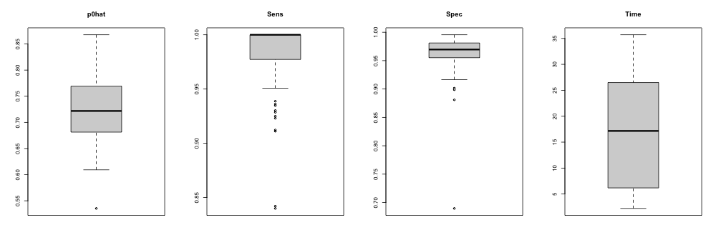
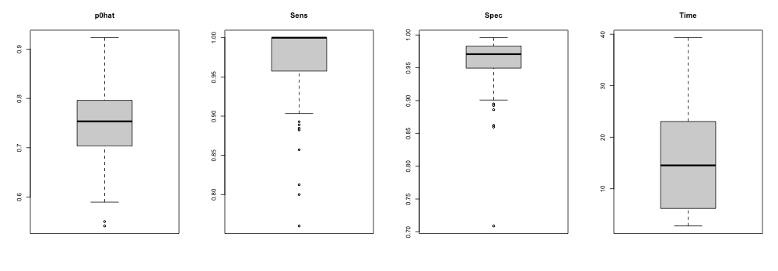
R Package
02 Time Comparison
2D Gamma: fmlogcondens (N=500, M=100)
0.95
0.90
0.85
P0
Notes:
심리학에서 나온 자극-반응의 이론을 토대로,

Slide 10
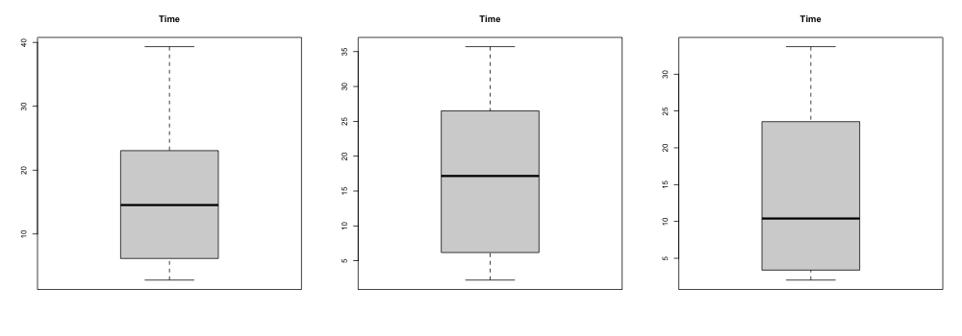
R Package
02 Time Comparison
2D Gamma: fmlogcondens (N=500, M=100)
0.95 0.90 0.80
P0
Notes:
심리학에서 나온 자극-반응의 이론을 토대로,

